Slide 1
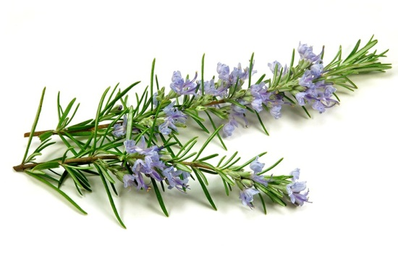
RUŽMARIN
Iva Barun i Petra Škledar iz 6. b

Slide 2
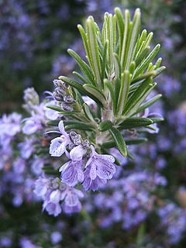
KOZMETIKA
Ružmarin simulira cirkulaciju, osvježava i hrani kožu
koristi se kod celulita, proširenih vena, umornih nogu
njegova esencija djeluje energetski na cijeli organizam

Slide 3
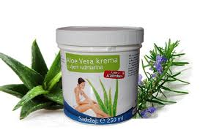
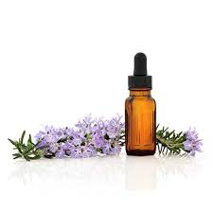
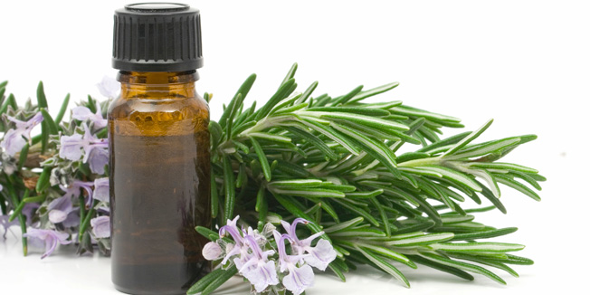
PROIZVODI
Melem
Ulje
Čaj
Šampon
Sapun
Dezodorans

Slide 4
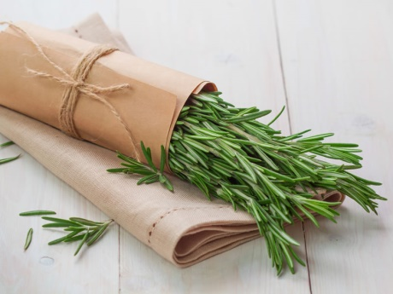
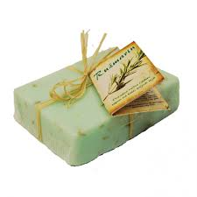
IZRADA SAPUNA
Upotrijebiti 150 g svježeg, još mekoga običnoga sapuna ili izribati već stvrdnutog od pahuljice.
Po želji pripremiti 90 ml čaja( npr. kamilice, lipe, šipka…)
3. Zagrijati čaj s 40 ml limunova soka i sapuna, a potom ohladiti
4. Dodati 1 do ½ jušne žlice nasitno nasjeckati ružmarin
5. Jednu jušnu žlicu zobenih pahuljica i 6 kapi eteričnog ulja po želji. Prelijati u kalup.

Slide 5
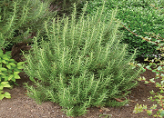
MOGUĆNOSTI KORIŠTENJA
Za poboljšanje pamćenja i koncentracije
Protiv depresije
Kod glavobolje
Kao prirodni antibiotik
Kod bolova u mišićima
Kod gihta i reumatizma
Kod probavnih smetnji i grčeva
Za stimulaciju rada bubrega
Kod otpadanja kose i prhuti
Kao prirodni afrodizijak

Slide 6
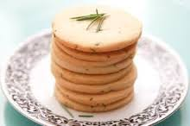
SLANI KEKSI S RUŽMARINOM
SASTOJCI:
200 g brašna
2 žumanjka
2 cijela jaja
4 žlice ulja
25 g parmezana ili sličnog ribanog sira
2 grančice svježeg ružmarina
sol

Slide 7
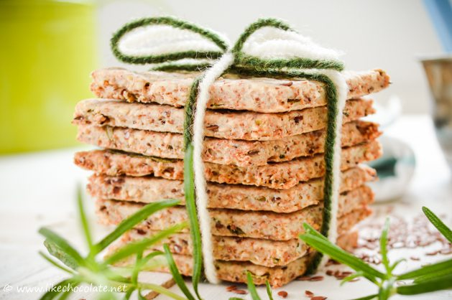
SLANI KREKERI
200 g svenamijenskog brašna
2 velike žlice kukuruznog brašna
1 mala žlica soli
½ male žlice papra
½ male žlice šećera
2 velike žlice sjeckanih oraha
100 g hladnog putra
3 velike žlice maslinovog ulja
7 žlica ledene vode
Ružmarin i kim za posipanje

